Slide 1

Personcentrerat och sammanhållet vårdförlopp
reumatoid artrit
Nationellt system
för kunskapsstyrning
Hälso- och sjukvård
SVERIGES REGIONER I SAMVERKAN

Slide 2

Syftet med personcentrerade och sammanhållna vårdförlopp
Syftet är att öka jämlikheten, effektiviteten och kvaliteten i vården.
Patienter ska uppleva en välorganiserad och helhetsorienterad process med gott flöde i samband med utredning och behandling.
Patienternas livskvalitet och nöjdhet med vården ska förbättras.
”Patienter, brukare och hälso-och sjukvårdens medarbetare ska vara trygga i att bästa tillgängliga kunskap används i varje möte”

Slide 3

Regionerna i samverkan
Arbetet med vårdförloppen utgår från en överenskommelse mellan staten och Sveriges Kommuner och Regioner (SKR).
Regeringen vill med satsningen stödja utvecklingsarbetet i regionerna kring kunskapsstyrning i hälso- och sjukvården.
Vårdförloppen tas fram av regionerna inom Nationellt system för kunskapsstyrning Hälso- och sjukvård.
Vårdförloppen är primärt ett kunskapsstöd för hälso- och sjukvårdspersonal i det kliniska mötet med patient och närstående
Vårdförloppen ska utgå ifrån tillförlitliga och aktuella kunskapsstöd och baseras på bästa tillgängliga kunskap om vård och behandling.

Slide 4
Personcentrerat och sammanhållet vårdförlopp för reumatoid artrit
Vårdförloppet inleds vid välgrundad misstanke om reumatoid artrit och avslutas när patienten har haft diagnosen i ett år
Ingång till vårdförloppet
Patienten är över 18 år och har ledvärk eller svullna leder där annan orsak till symtomen som till exempel trauma, gikt eller infektion har uteslutits.
Samt att patienten har minst en av följande:
  symmetrisk småledsartrit
  minst en svullen led samt positivt anti-CCP-test
  minst en svullen led samt artritförändringar på röntgen
  ledvärk i händer eller fötter samt positivt anti-CCP-test.
Utgång från vårdförloppet
diagnos RA inte kan fastställas
uppföljningsbesöket vid
12 månader har skett
Notes:
Ingång i vårdförloppet ska ske vid välgrundad misstanke om RA.
Välgrundad misstanke om RA föreligger om patienten:
• är över 18 år
• har ledvärk eller svullna leder där annan orsak till symtomen som till exempel trauma, gikt eller infektion har uteslutits.
samt att patienten har minst en av följande:
• symmetrisk småledsartrit
• minst en svullen led samt positivt anti-CCP-test
• minst en svullen led samt artritförändringar på röntgen
• ledvärk i händer eller fötter samt positivt anti-CCP-test.
Utgång ur påbörjat vårdförlopp kan ske på något av följande sätt:
• diagnos RA inte kan fastställas
• uppföljningsbesöket vid 12 månader har skett.

Slide 5
Nationell variation
Reumatoid artrit
I en enkät (2019) till verksamhetsföreträdare svarar 65% att patienter med misstänkt RA får nybesök inom 4 veckor, 18% att patienterna får nybesök inom 6 v och 15% att patienterna får nybesök inom 7-12 v
I samma enkät svarar 31% att kardiovaskulär screening görs någon gång under första året.
Data från SRQ visar att det är mycket stor variation i registrering av besöksdata i SRQ – därmed går inte att utvärdera om målvärden för tex sjukdomsaktivitet nås.
Finns inte besöken registrerade i SRQ vet vi inte om de genomförs eller inte

Slide 6
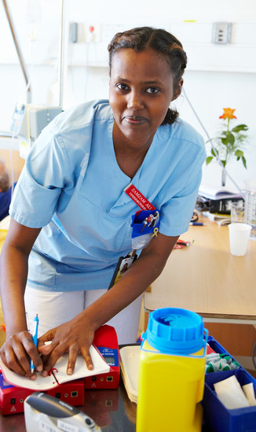
Vårdförloppet utgår från tillförlitliga och aktuella kunskapsstöd och baseras på bästa tillgängliga kunskap
Reumatoid artrit
Europeiska (EULAR) rekommendationer för
  omhändertagande av patienter med tidig reumatoid artrit
  fysisk aktivitet hos patienter med reumatisk sjukdom samt artros
  sjuksköterskans roll i omhändertagandet av patienter med kronisk inflammatorisk artrit
  patientutbildning för patienter med inflammatorisk artrit
Svensk Reumatologisk Förenings (SRF) nationella riktlinjer och rekommendationer
SRFs och Svenska Läkaresällskapets rekommendationer avseende levnadsvanearbete vid inflammatorisk reumatisk sjukdom

Slide 7
Nulägesbeskrivning ur ett patientperspektiv
Reumatoid artrit
Utmaningar
Utredning av reumatoid artrit kan ta tid
Reumatoid artrit kan ha stor påverkan på patientens liv
Att leva med reumatoid artrit medför stort egenansvar
Notes:
Utmaning 1: Utredning av RA kan ta tid
Innan diagnos ställts besväras patienten ofta av smärta och värk i leder, trots att ledinflammation inte alltid kan påvisas vid undersökning.
Många söker för smärta och värk i primärvården, men det är bara hos en liten andel som orsaken är inflammatorisk reumatisk sjukdom.
Sjukdomens relativa sällsynthet gör att utredning av reumatoid artrit (RA) ibland fördröjs och patienten kan behöva söka för sina symtom upprepade gånger innan patienten får bedömning hos reumatolog.
Utmaning 2: RA kan ha stor påverkan på patientens liv
När patienten fått diagnos RA hos en reumatolog följs de flesta patienter livet ut inom den reumatologiska specialistvården med upprepade besök hos flera yrkesgrupper.
Att leva med en RA innebär inte enbart medicinsk behandling, utan kan påverka aspekter av livet som tidigare känts självklara. Dit hör exempelvis livsstil, relationer, fritidsintressen eller arbetssituation.
Att få en livslång diagnos kan utlösa en krisreaktion som man kan behöva stöd för att ta sig igenom.
Utmaning 3: Att leva med RA medför stort egenansvar
Att leva med reumatisk sjukdom innebär ofta krav på ett flertal beteendeförändringar, exempelvis att sluta röka och öka sin fysiska aktivitet. Dessa måste patienten själv ta ansvar för.
Sjukdomen kan innebära skov, det vill säga perioder av mer inflammatorisk aktivitet och därmed ökad trötthet, smärta och svullna leder. Under dessa perioder behöver patienten själv kontakta vården för att få en ny bedömning och ställningstagande till justerad behandling.
Patienten behöver vara delaktig i den medicinska behandlingen, både vad gäller provtagning och medicinering.

Slide 8

Vårdförloppets mål
Reumatoid artrit
Öka andelen patienter som snabbt når remission eller låg sjukdomsaktivitet
Minska andelen patienter som utvecklar bestående funktionsnedsättning
Minska tiden från välgrundad misstanke om RA till
diagnos och behandling
Patienten ska få behandling och monitoreras enligt
befintliga riktlinjer.

Slide 9
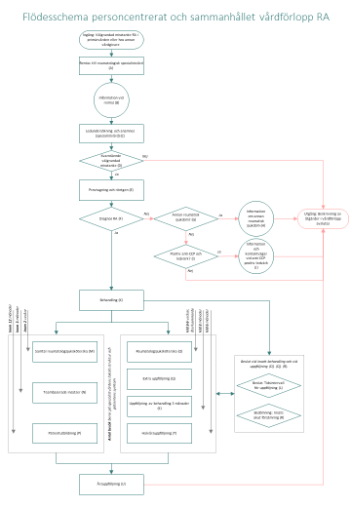
Vårdförloppet innehåller flödesschema och åtgärder
Reumatoid artrit
Flödesschema
Åtgärdsblock
Hälso- och sjukvårdens åtgärder | Patientens åtgärder (efter förmåga)
(K) Behandlingsblock: Behandling Genomförs i anslutning till att patienten har fått diagnos (block F) eller så snart som möjligt. Dialog med patient om diagnos, prognos och behandlingsalternativ Utför, mät, skatta följande: • DAS28 • Ställningstagande till behov av sjukskrivning • VAS smärta • VAS trötthet • HAQ Åtgärder: • Inklusion i SRQ • Utforma behandlingsmål tillsammans med patienten • Val och start av behandling (enligt SRFs behandlingsriktlinjer) • Överväg vaccinationer (enligt SRFs riktlinjer) • Överväg TB screening/hepatitscreening (enligt SRFs riktlinjer) • Överväg osteoporosprofylax • Information till patienter om deltagande i tillgängliga forskningsstudier • Information om betydelse av hälsosamma levnadsvanor • Tydliggöra planering och kontaktvägar. | • Delta i beslut om behandling. • Reflektera över given information kring diagnos och behandling. • Genomför kontrollprovtagning utifrån läkemedelsbehandling. • Genomför vaccinationer. • Aktivt arbeta med omställning till hälsosamma levnadsvanor: rökavvänjning, fysisk aktivitet, mat- och alkoholvanor. Kontakta vården: • vid ihållande försämring som varar mer än en vecka

Slide 10
Vårdförloppet lägger tonvikt på
Reumatoid artrit
Tidig diagnostik och behandling
Tät monitorering
”Treat to target”
Patientdelaktighet inklusive patientens egna åtgärden
Alla patienter ska få tillgång till insatser från hela det reumatologiska teamet bestående av läk, ssk, fysioterapeut, arbetsterapeut, kurator samt tex dietist vid behov
Stöd för hälsosamma levnadsvanor
Förebyggande av kardiovaskulär komorbiditet och utveckling av kronisk generaliserad smärta

Slide 11

Patientkontrakt
Reumatoid artrit
I vårdförloppets alla delar poängteras patientdelaktighet
Tydlig information och dialog om behandlingsalternativ, uppföljning, provtagning, planering, kontaktvägar, egenansvar
Patientutbildning för att stärka patienten genom ökad kunskap om sjukdom, behandling samt hur patienten själv kan påverka sjukdomsförloppet
Alla yrkeskategorier bidrar till att vården ges i samråd med patienten utifrån patientens behov och möjligheter
Syftet med patientkontrakt är att genom en gemensam överenskommelse mellan patient och vårdgivare säkerställa delaktighet, samordning och tillgänglighet med patientens perspektiv som utgångspunkt.

Slide 12


Vad kommer att följas upp (urval)
Reumatoid artrit
Indikatorer (målvärde) - Resultat
Indikatorer (målvärde) - Process
Andel patienter som uppnått DAS28<3,2 respektive <2,6 vid 12 månader
Andel patienter som uppnått VAS smärta<20 vid 12 månader
Andel patienter som hämtat ut DMARD på apotek inom 3 månader
Andel patienter >40 år som genomgått kardiovaskulärscreening i SRQ vid 12 månader
Andel patienter som erbjuds tid för nybesök i reumatologisk specialistvård inom 30 dagar från att remiss skrivits
Andel patienter som haft kontakt med både fysioterapeut och arbetsterapeut inom 3 månader från diagnos

Slide 13

Vad blir konsekvenserna?
Reumatoid artrit
Fördelar/vinster
Fler patienter med välgrundad misstanke om RA får snabb tillgång reumatologisk specialistvård
Fler patienter med nydiagnostiserad RA får ett välstrukturerat omhändertagande med vård och behandling enligt befintliga riktlinjer
Skapar förutsättningar för ett strukturerat omhändertagande som kan följas upp och utvärderas
Skapar förutsättningar för mer jämlik vård
Ökar möjligheter för individens delaktighet i vård och behandling samt eget ansvar för hälsosamma levnadsvanor
Eventuella risker/svårigheter
Undanträngning av patienter som insjuknar i andra inflammatoriska reumatisk sjukdomar eller som redan följs inom reumatologisk specialistvård
Resursbrist vad gäller tillgång till rätt kompetens och ökade kostnader för anställning/utbildning/fortbildning
Organisatorisk svårigheter om inte alla yrkeskompetenser finns inom samma vårdgivare
För rättvisande uppföljning krävs hög täckningsgrad och komplett registrering i SRQ
Vissa indikatorer kan idag inte följas i tillgängliga sjukvårdsadministrativa system

Slide 14
Dialog
Positiva effekter hos oss – patient, personal, resurser
Styrkor i regionen – goda exempel, nyckelpersoner
Vilka påverkas – patientgrupper, verksamheter, professioner
Vad ska vi göra annorlunda - vad gör vi redan nu, ska sluta göra, arbetssätt, digitalisering
Vilka genomför – vilket stöd behövs, vad rår vi själva över
Hur genomförs – behövs beslut, påverkas resurser, avtal, kunskapsdokument, rutinbeskrivningar, tidpunkt
Svårigheter och risker
Kommunikation – målgrupp, budskap, former, tidpunkt
Diskutera gärna:
Hur ser gapet ut hos oss?
Vad kan vi prioritera att börja göra här?
Vad är uppföljningsbart hos oss redan nu?

Slide 15
Deltagare i den nationella arbetsgruppen
Reumatoid artrit
Namn | Yrkesroll/motsvarande | Region/sjukvårdsregion
Anna Svärd | Specialistläkare reumatologi | Region Dalarna
Anna Södergren | Specialistläkare reumatologi | Region Västerbotten
Cecilia Carlens (ordf.) | Specialistläkare reumatologi | Region Stockholm
Lena Bäckström | Specialistläkare allmänmedicin | Region Stockholm
Malin Regardt | Arbetsterapeut | Region Stockholm
Mats Dehlin | Specialistläkare reumatologi | Region Västra Götaland
Susanne Pettersson | Sjuksköterska | Region Stockholm
Tommy Olsson | Patientföreträdare
Valentina Bale | Sjuksköterska | Region Skåne
Åsa Lindkvist | Fysioterapeut | Region Stockholm
Referensgrupp utsedd av NPO reumatiska sjukdomar

Slide 16
Personcentrerat och sammanhållet vårdförlopp för reumatoid artrit
Sammanfattning
Vårdförloppet inleds vid välgrundad misstanke om reumatoid artrit och avslutas när patienten har haft diagnosen i ett år
Tidig diagnostik och behandling samt tät monitorering är avgörande för att minska risken för funktionsnedsättning och komplikationer av reumatoid artrit (RA).
I nuläget varierar ledtider till första besök i reumatologisk specialiserad vård och andelen nydiagnostiserade som erbjuds strukturerad kontakt med reumatologiska team mellan olika regioner i landet.
Vårdförloppet ger möjlighet för individen att få bästa tänkbara behandling utifrån aktuell kunskap och tillgänglig evidens
Vårdförloppet är väl förenligt med omställningen till Nära vård och ger bättre förutsättningar för samverkan mellan specialistvård och primärvård samt ökad delaktighet för patienter.
Arbete med ett vårdförlopp för etablerad RA har påbörjats.

Slide 17
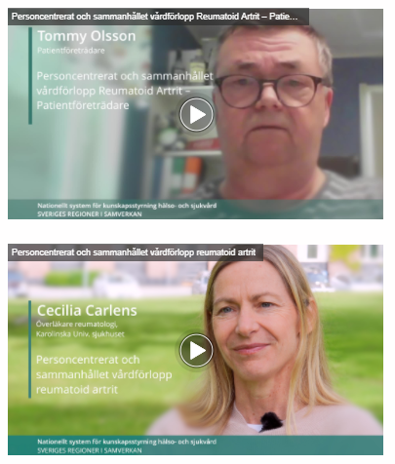
Mer information och stöd
Reumatoid artrit
Mer information och presentationsmaterial för personcentrerade och sammanhållna vårdförlopp finns på www.kunskapsstyrningvard.se
Vårdförloppen finns tillgängliga i regionernas gemensamma system för kunskapsstöd NKK
Filmer
Beskriver mål och syfte med vårdförloppet utifrån ett patient- och vårdgivarperspektiv. De intervjuade är ordförande respektive patientrepresentant för den nationella arbetsgrupp (NAG) som har tagit fram vårdförloppet.
LÄNK: https://kunskapsstyrningvard.se/kunskapsstod/personcentreradesammanhallnavardforlopp/godkandavardforlopp/vardforloppreumatoidartrit.1006.html

